Slide 1

 | 프로젝트명 | 신나 호텔 | 팀명 | 조선왕조 | 날짜 | 2022-11-17
 | 사이트명 | 신라 호텔 | 페이지코드 | 화면 흐름도 | 페이지 | 1
 | 화면경로 | 메인 페이지 > 사용자 모드
메인 페이지
객실정보
문의하기
위치 찾기
예약
로그인
회원가입
스탠다드
문의하기
체크인
내 정보
이름
디럭스
게시판
체크아웃
ID
객실
내 정보 관리
프리미어
디럭스
비밀번호
문의글 작성
성인
예약 내역
그랜드
비밀번호
확인
어린이
휴대폰 번호
검색
문의하기
이메일
예약하기
예약
회원가입
결제 페이지
로그아웃

Slide 2
 | 프로젝트명 | 신나 호텔 | 팀명 | 조선왕조 | 날짜 | 2022-11-17
 | 사이트명 | 신라 호텔 | 페이지코드 | 화면 흐름도 | 페이지 | 2
 | 화면경로 | 메인 페이지 > 관리자 모드
메인 페이지
객실정보
문의하기
위치 찾기
예약
로그인
회원가입
스탠다드
문의하기
관리자 페이지
로그아웃
디럭스
게시판
관리 테이블
예약 목록
메인 홈페이지
프리미어
디럭스
문의글 작성
그랜드
회원정보
매출정보
문의하기
객실정보
예약하기
객실등록

Slide 3
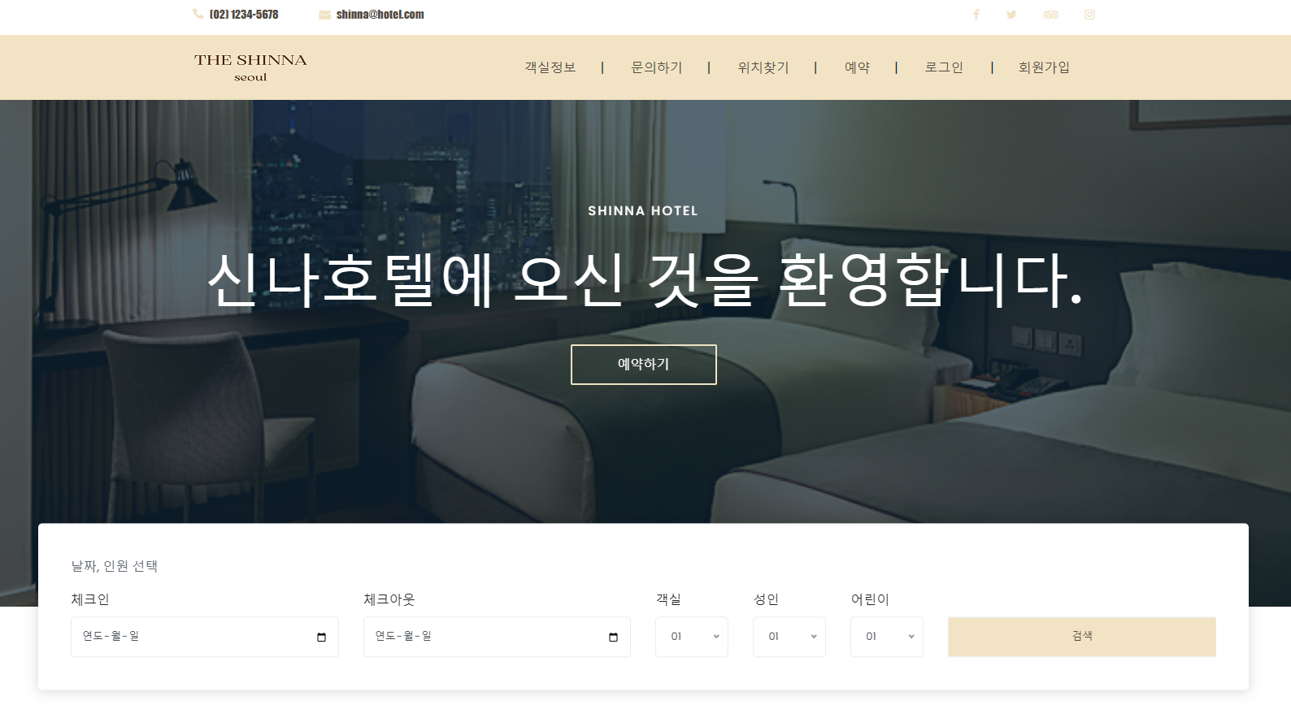

 | 프로젝트명 | 신나 호텔 | 팀명 | 조선왕조 | 날짜 | 2022-11-17
 | 사이트명 | 신라 호텔 | 페이지코드 | index.jsp | 페이지 | 1
 | 화면경로 | 메인 페이지
1
Description
1 | Header
1-1 | 객실정보, 문의하기, 위치찾기, 예약 - 페이지 이동
1-2 | 로그인, 회원가입
2 | 배너를 클릭 시 메인 페이지로 이동
3 | 예약 날짜 검색
3-1 | 예약 페이지로 이동 후 방 리스트 출력
Abbreviation
2
1-1
1-2
3
3-1
이전/다음장과 연결

Slide 4
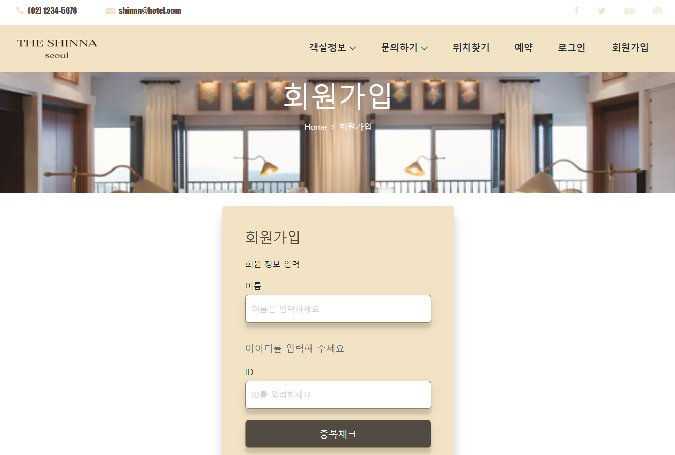
 | 프로젝트명 | 신나 호텔 | 팀명 | 조선왕조 | 날짜 | 2022-11-17
 | 사이트명 | 신라 호텔 | 페이지코드 | join.jsp | 페이지 | 2
 | 화면경로 | 메인 페이지 ＞ 회원가입
1
Description
1 | 회원가입 페이지 이동
2 | 이름 입력
3 | 아이디 입력
4 | 아이디 중복체크
Abbreviation
2
3
4
이전/다음장과 연결

Slide 5
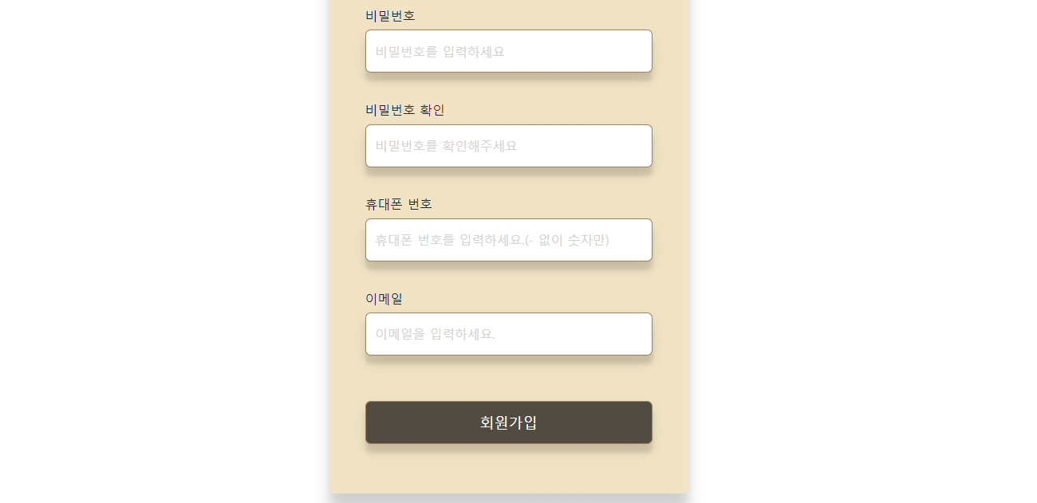
 | 프로젝트명 | 신나 호텔 | 팀명 | 조선왕조 | 날짜 | 2022-11-17
 | 사이트명 | 신라 호텔 | 페이지코드 | join.jsp | 페이지 | 2-1
 | 화면경로 | 메인 페이지 ＞ 회원가입
Description
5 | 비밀번호 입력
6 | 비밀번호 확인 -입력 값과 비밀번호 확인 입력 값이 불일치 할 경우 alert
7 | 휴대폰 번호 입력
8 | 이메일 입력
9 | 로그인 페이지 이동 -입력 값 오류 시 회원가입 진행 불가
Abbreviation
5
6
7
8
9
이전/다음장과 연결

Slide 6
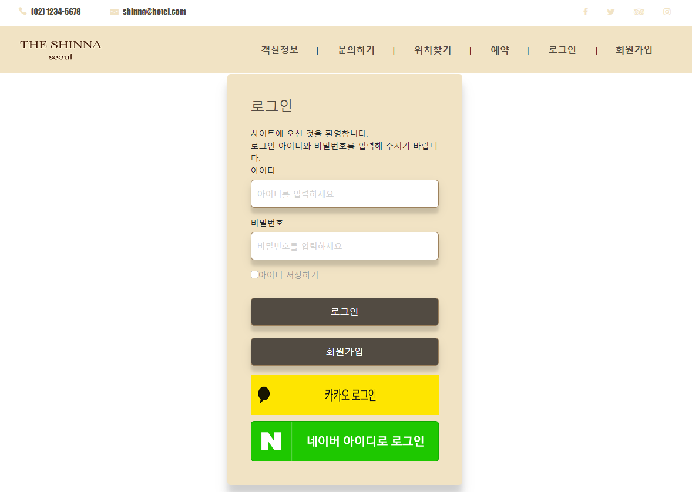
 | 프로젝트명 | 신나 호텔 | 팀명 | 조선왕조 | 날짜 | 2022-11-17
 | 사이트명 | 신라 호텔 | 페이지코드 | login.jsp | 페이지 | 3
 | 화면경로 | 메인 페이지 ＞ 로그인
1
Description
1 | 로그인 페이지 이동
2 | 아이디 입력
3 | 비밀번호 입력
4 | 로그인 성공 시 메인 페이지로 이동
5 | 회원가입 페이지 이동
6 | 카카오 아이디 로그인
7 | 네이버 아이디 로그인
Abbreviation
2
3
4
5
6
7
이전/다음장과 연결

Slide 7
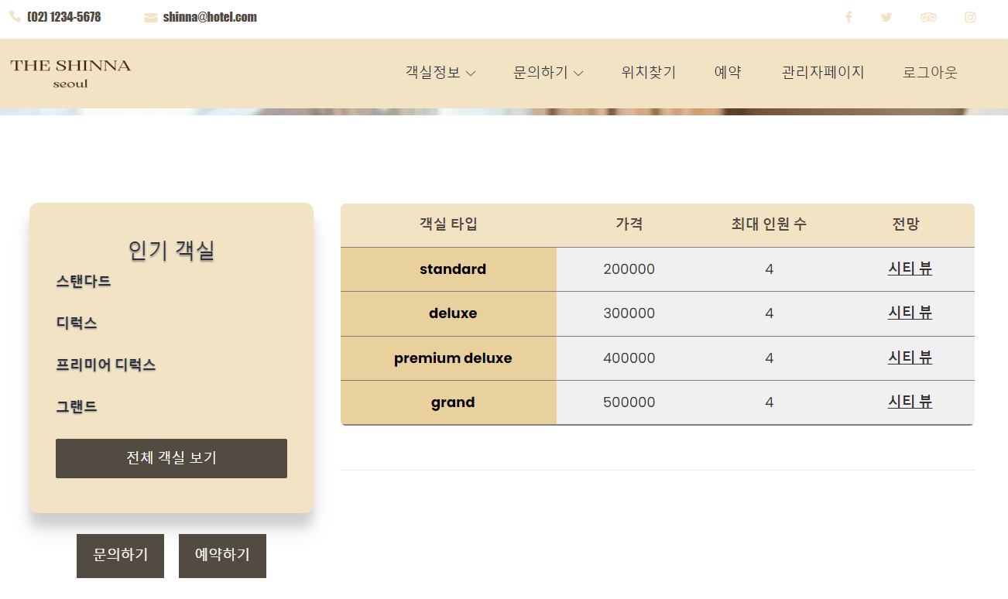
 | 프로젝트명 | 신나 호텔 | 팀명 | 조선왕조 | 날짜 | 2022-11-17
 | 사이트명 | 신라 호텔 | 페이지코드 | room_all.jsp | 페이지 | 4
 | 화면경로 | 메인 페이지 ＞ 객실정보
Description
1 | 객실 정보 페이지 이동
2 | 각 객실정보 페이지 이동
Abbreviation
1
2
이전/다음장과 연결

Slide 8
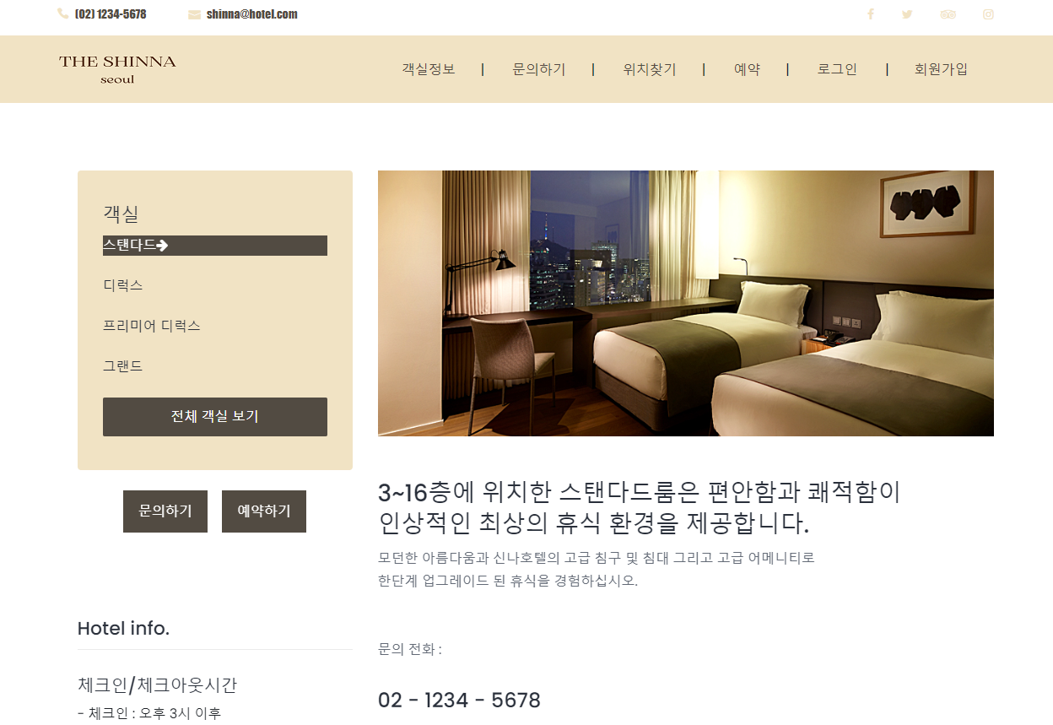
 | 프로젝트명 | 신나 호텔 | 팀명 | 조선왕조 | 날짜 | 2022-11-17
 | 사이트명 | 신라 호텔 | 페이지코드 | room1.jsp | 페이지 | 4-1
 | 화면경로 | 메인 페이지 ＞ 객실정보
Description
1 | 전체 객실 보기 페이지 이동
2 | 문의하기 페이지 이동
3 | 예약 페이지 이동
Abbreviation
1
2
3
이전/다음장과 연결

Slide 9
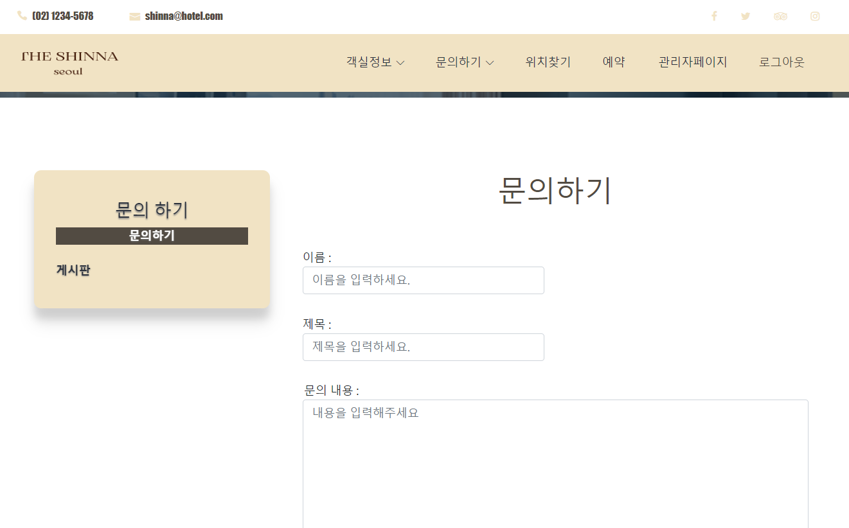
 | 프로젝트명 | 신나 호텔 | 팀명 | 조선왕조 | 날짜 | 2022-11-17
 | 사이트명 | 신라 호텔 | 페이지코드 | inquiry.jsp | 페이지 | 5
 | 화면경로 | 메인 페이지 ＞ 문의하기
Description
1 | 문의하기 페이지 이동
2 | 문의하기 영역
2-1 | 이름 입력하는 란
2-2 | 이메일 입력하는 란
3 | 게시판 페이지 이동
Abbreviation
1
2
3
2-1
2-2
이전/다음장과 연결

Slide 10
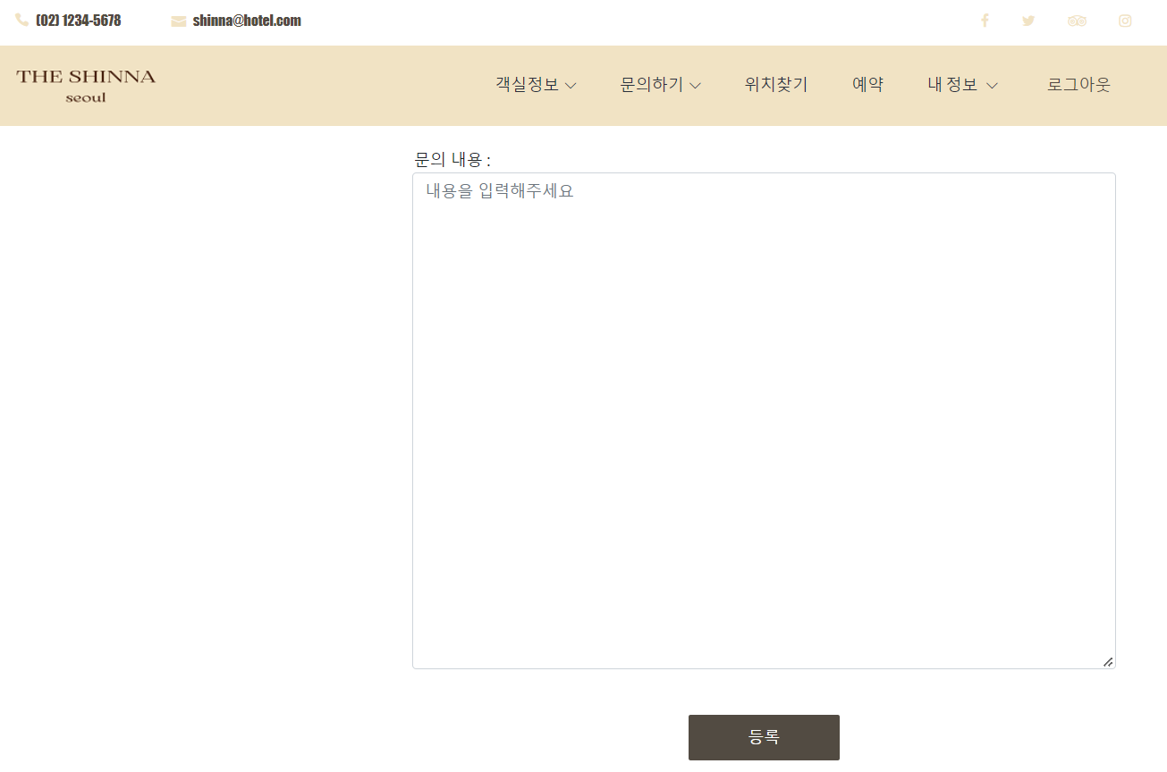
 | 프로젝트명 | 신나 호텔 | 팀명 | 조선왕조 | 날짜 | 2022-11-17
 | 사이트명 | 신라 호텔 | 페이지코드 | inquiry.jsp | 페이지 | 5-1
 | 화면경로 | 메인 페이지 ＞ 문의하기
Description
1 | 문의 내용 입력하는 란
2 | 등록을 클릭하면 이름, 이메일, 문의 내용을 저장되며 문의 글 상세 페이지로 이동
Abbreviation
1
2
이전/다음장과 연결

Slide 11
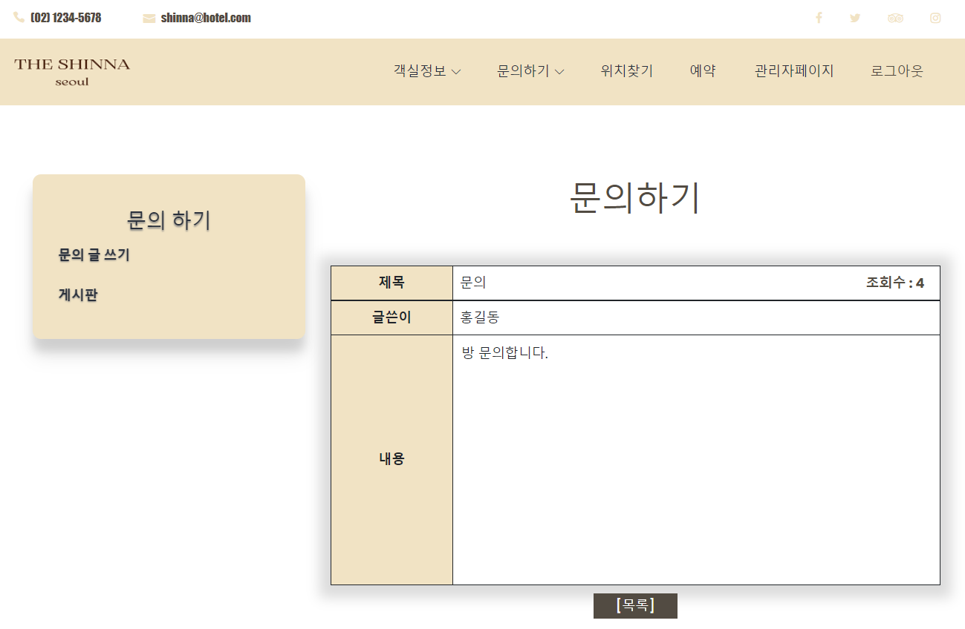
 | 프로젝트명 | 신나 호텔 | 팀명 | 조선왕조 | 날짜 | 2022-11-17
 | 사이트명 | 신라 호텔 | 페이지코드 | inquiryview.jsp | 페이지 | 5-2
 | 화면경로 | 메인 페이지 ＞ 문의하기 ＞ 문의 상세 페이지
Description
1 | 문의 글 제목, 글쓴이, 내용, 조회수를 보여주는 영역
2 | 문의 글 목록 페이지로 이동
Abbreviation
1
2
이전/다음장과 연결

Slide 12
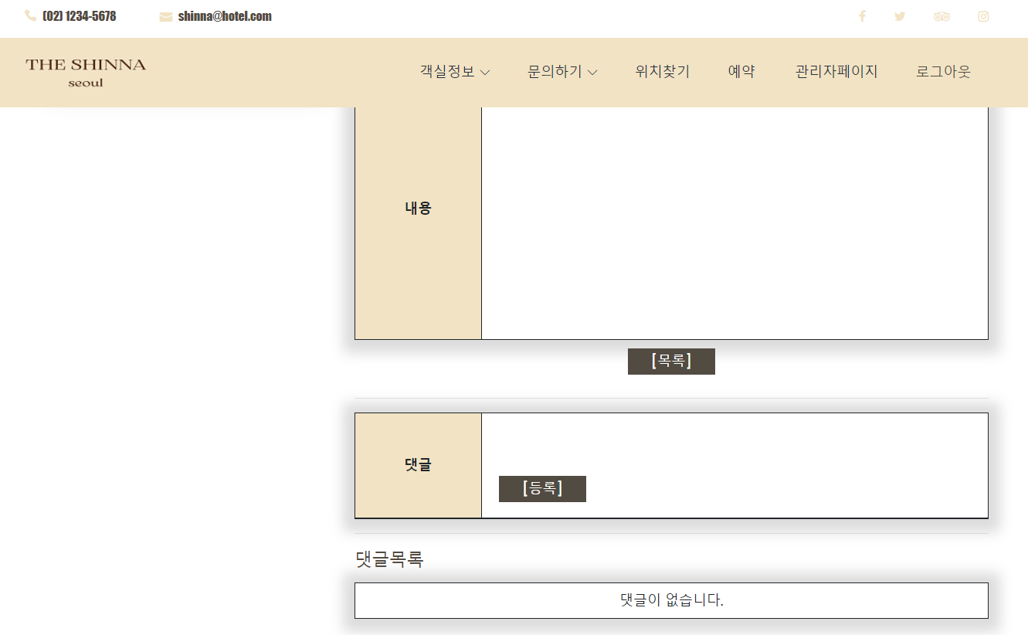
 | 프로젝트명 | 신나 호텔 | 팀명 | 조선왕조 | 날짜 | 2022-11-17
 | 사이트명 | 신라 호텔 | 페이지코드 | inquiryview.jsp | 페이지 | 5-3
 | 화면경로 | 메인 페이지 ＞ 문의하기 ＞ 문의 상세 페이지
Description
3 | 댓글 내용 입력하는 란 - Admin으로 로그인한 관리자만 작성 가능
3-1 | 내용이 등록
4 | 댓글 목록, 댓글이 없으면 ‘댓글이 없습니다‘ 라는 메시지가 뜬다
Abbreviation
3
3-1
4
이전/다음장과 연결

Slide 13
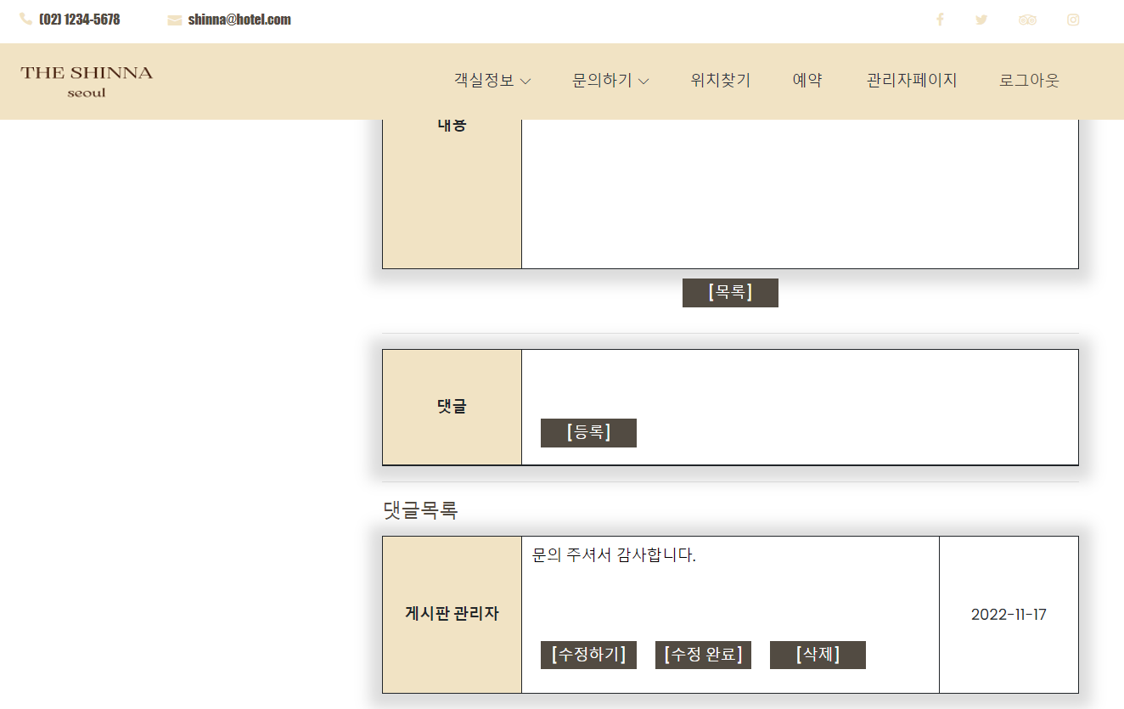
 | 프로젝트명 | 신나 호텔 | 팀명 | 조선왕조 | 날짜 | 2022-11-17
 | 사이트명 | 신라 호텔 | 페이지코드 | inquiryview.jsp | 페이지 | 5-4
 | 화면경로 | 메인 페이지 ＞ 문의하기 ＞ 문의 상세 페이지
Description
5 | 댓글이 있으면 댓글 목록과 수정하기, 수정완료, 삭제 버튼과 댓글 작성 일시가 뜬다.
5-1 | 수정하기 버튼을 클릭하고 댓글 내용을 수정하며 수정 완료로 마무리한다.
5-2 | 삭제를 누르면 댓글이 삭제된다.
Abbreviation
5
5-1
5-2
이전/다음장과 연결

Slide 14
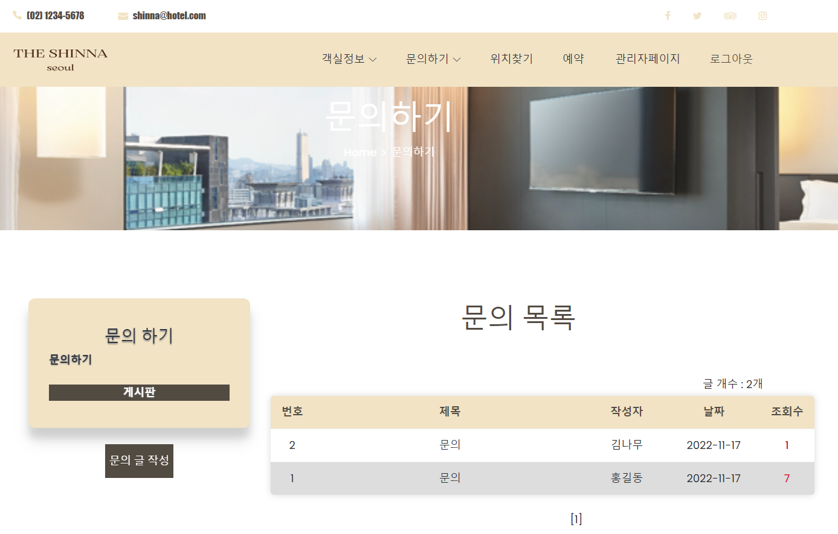
 | 프로젝트명 | 신나 호텔 | 팀명 | 조선왕조 | 날짜 | 2022-11-17
 | 사이트명 | 신라 호텔 | 페이지코드 | inquirylist.jsp | 페이지 | 5-5
 | 화면경로 | 메인 페이지 ＞ 문의하기 ＞ 문의 목록
Description
1 | 전체 글 개수
2 | 문의 글 리스트를 출력,등록된 게시물이 없으면 ‘등록된 게시물이 없습니다.’라는 메시지가 뜬다.
2-1 | 문의 글의 페이지 수를 나타냄. 페이지 수가 많아질 수록 늘어난다.
3 | 문의 글 작성 버튼을 누르면 문의 글 작성 페이지로 이동
Abbreviation
2
1
3
2-1
이전/다음장과 연결

Slide 15
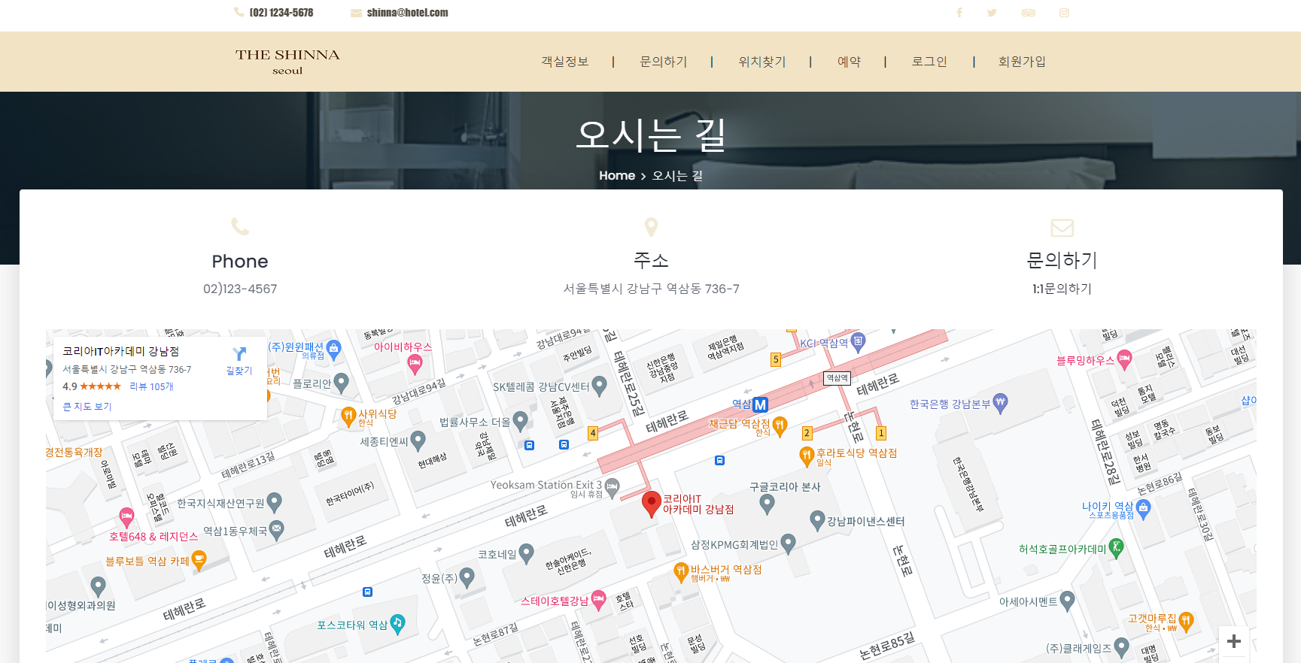
 | 프로젝트명 | 신나 호텔 | 팀명 | 조선왕조 | 날짜 | 2022-11-17
 | 사이트명 | 신라 호텔 | 페이지코드 | location.jsp | 페이지 | 6
 | 화면경로 | 메인 페이지 ＞ 위치찾기
1
Description
1 | 위치찾기 페이지 이동
Abbreviation
이전/다음장과 연결

Slide 16
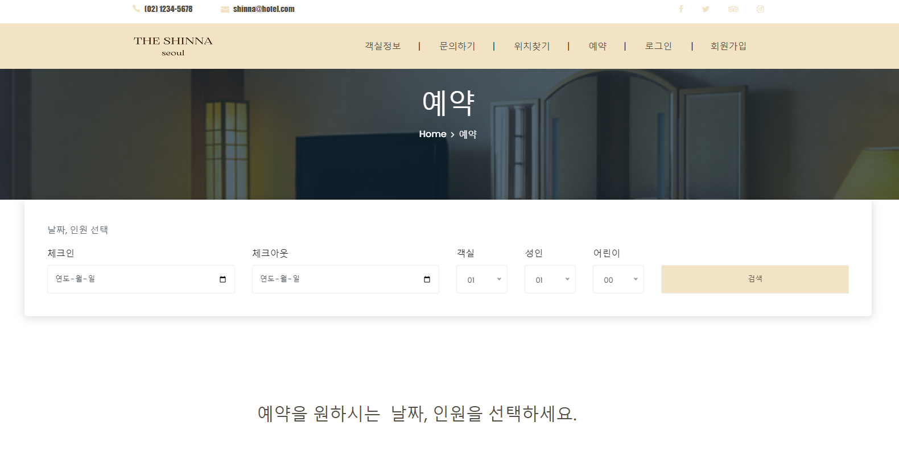
 | 프로젝트명 | 신나 호텔 | 팀명 | 조선왕조 | 날짜 | 2022-11-17
 | 사이트명 | 신라 호텔 | 페이지코드 | reservation.jsp | 페이지 | 7
 | 화면경로 | 메인 페이지 ＞ 예약
1
Description
1 | 예약 페이지 이동
2 | 예약 날짜 검색
2-1 | 검색 후 방 리스트 출력
Abbreviation
2
2-1
이전/다음장과 연결

Slide 17
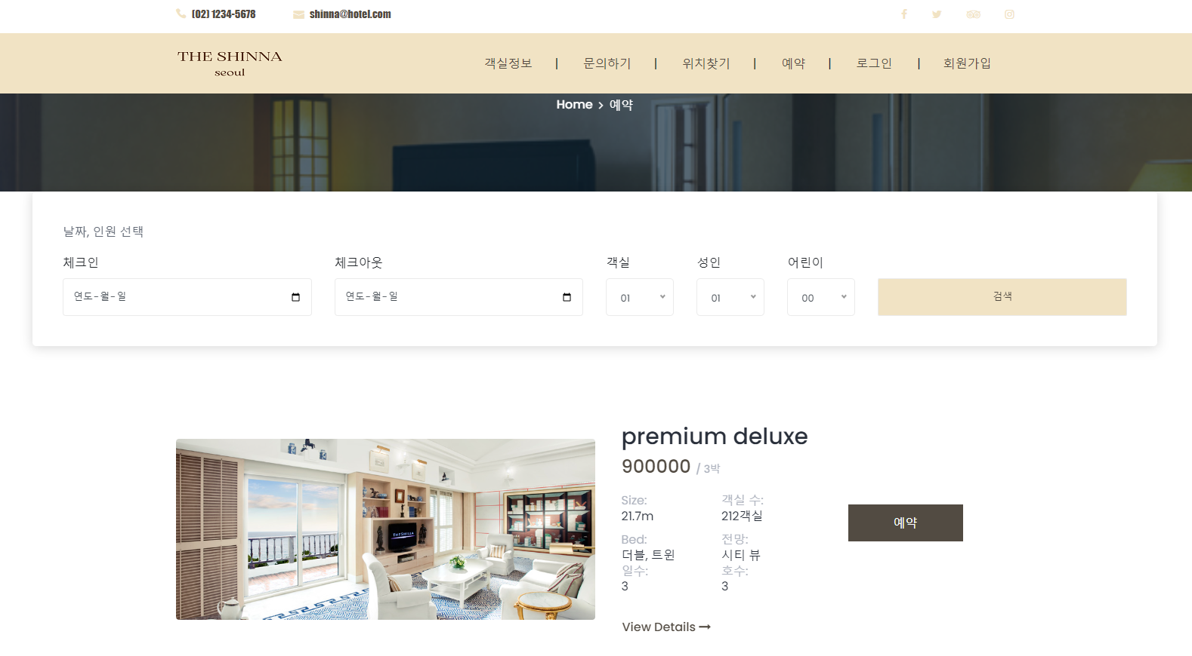
 | 프로젝트명 | 신나 호텔 | 팀명 | 조선왕조 | 날짜 | 2022-11-17
 | 사이트명 | 신라 호텔 | 페이지코드 | reservation.jsp | 페이지 | 7-1
 | 화면경로 | 메인 페이지 ＞ 예약
Description
1 | 결제 페이지로 이동
Abbreviation
1
이전/다음장과 연결

Slide 18
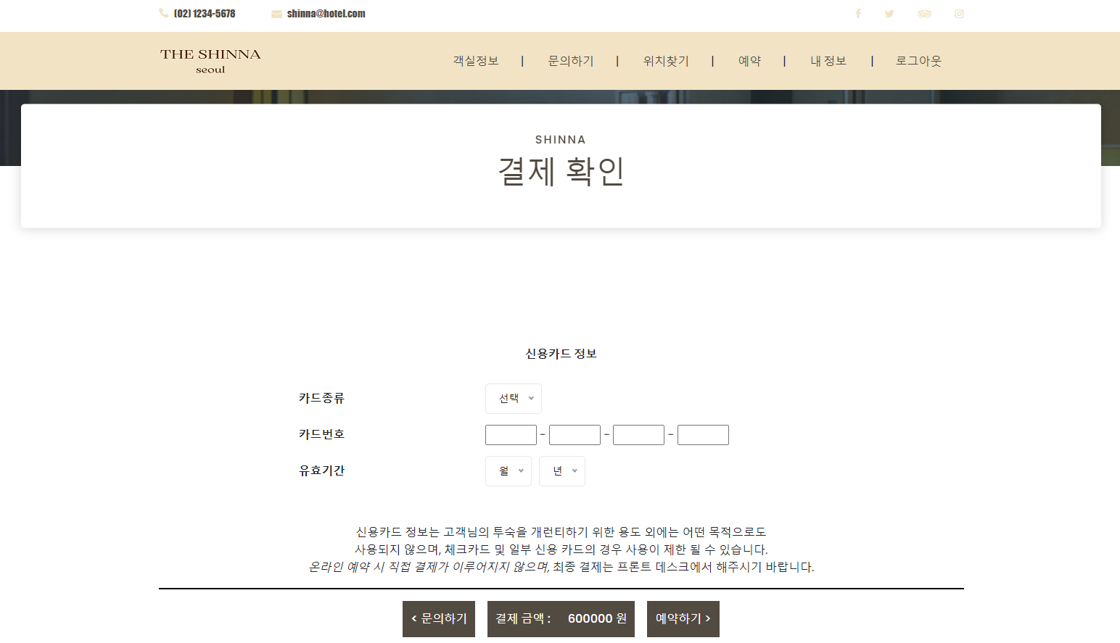
 | 프로젝트명 | 신나 호텔 | 팀명 | 조선왕조 | 날짜 | 2022-11-17
 | 사이트명 | 신라 호텔 | 페이지코드 | reservationcheck.jsp | 페이지 | 7-2
 | 화면경로 | 메인 페이지 ＞ 예약 ＞ 결제 확인
Description
1 | 카드 정보 입력
2 | 결제 금액 출력
3 | 예약 내역 페이지 이동
Abbreviation
1
2
이전/다음장과 연결
3

Slide 19
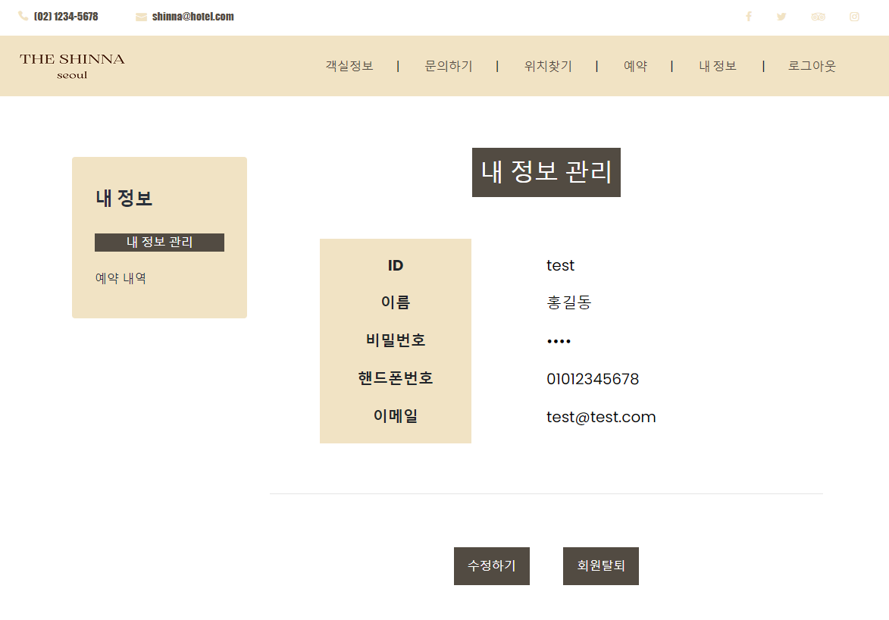
 | 프로젝트명 | 신나 호텔 | 팀명 | 조선왕조 | 날짜 | 2022-11-17
 | 사이트명 | 신라 호텔 | 페이지코드 | myinfo.jsp | 페이지 | 8
 | 화면경로 | 메인 페이지 ＞ 내 정보 ＞ 내 정보 관리
1
Description
1 | 내 정보 관리 페이지 이동
1-1 | 내 정보 확인
1-2 | 내 정보 수정
2 | 예약 내역 페이지 이동
3 | 회원 탈퇴 페이지 이동
Abbreviation
내 정보 관리
1-1
2
1-2
3
이전/다음장과 연결

Slide 20
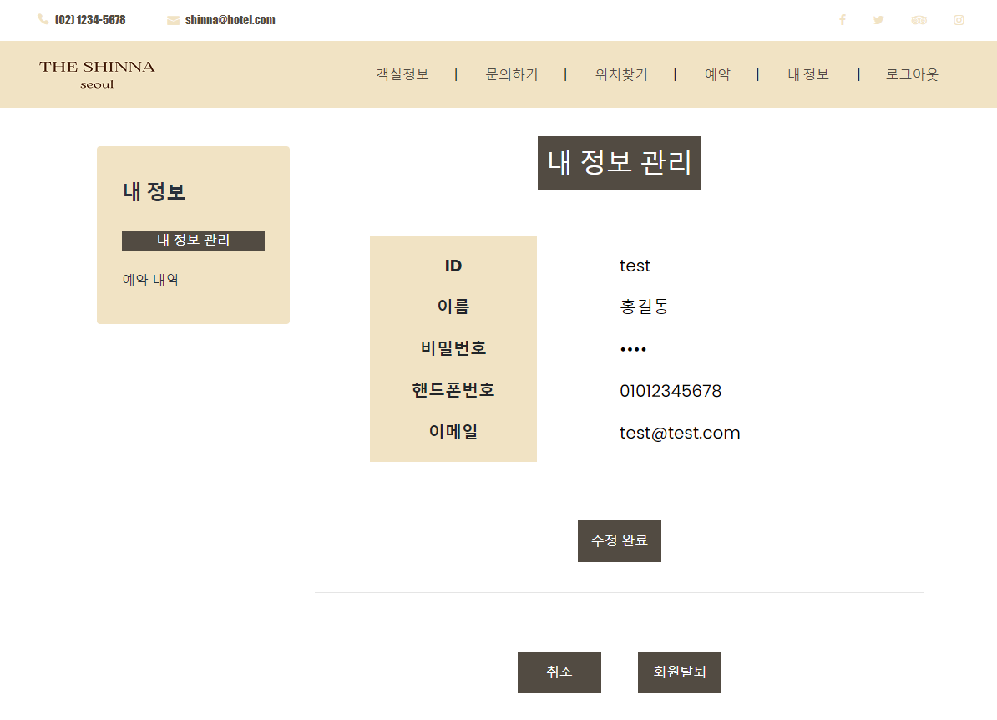
 | 프로젝트명 | 신나 호텔 | 팀명 | 조선왕조 | 날짜 | 2022-11-17
 | 사이트명 | 신라 호텔 | 페이지코드 | myinfo.jsp | 페이지 | 8-1
 | 화면경로 | 메인 페이지 ＞ 내 정보 ＞ 내 정보 관리 ＞ 수정하기
Description
1 | 내 정보 수정 영역
1-1 | 내 정보 수정 완료
1-2 | 내 정보 수정 취소
Abbreviation
1
내 정보 관리
1-1
1-2
이전/다음장과 연결

Slide 21
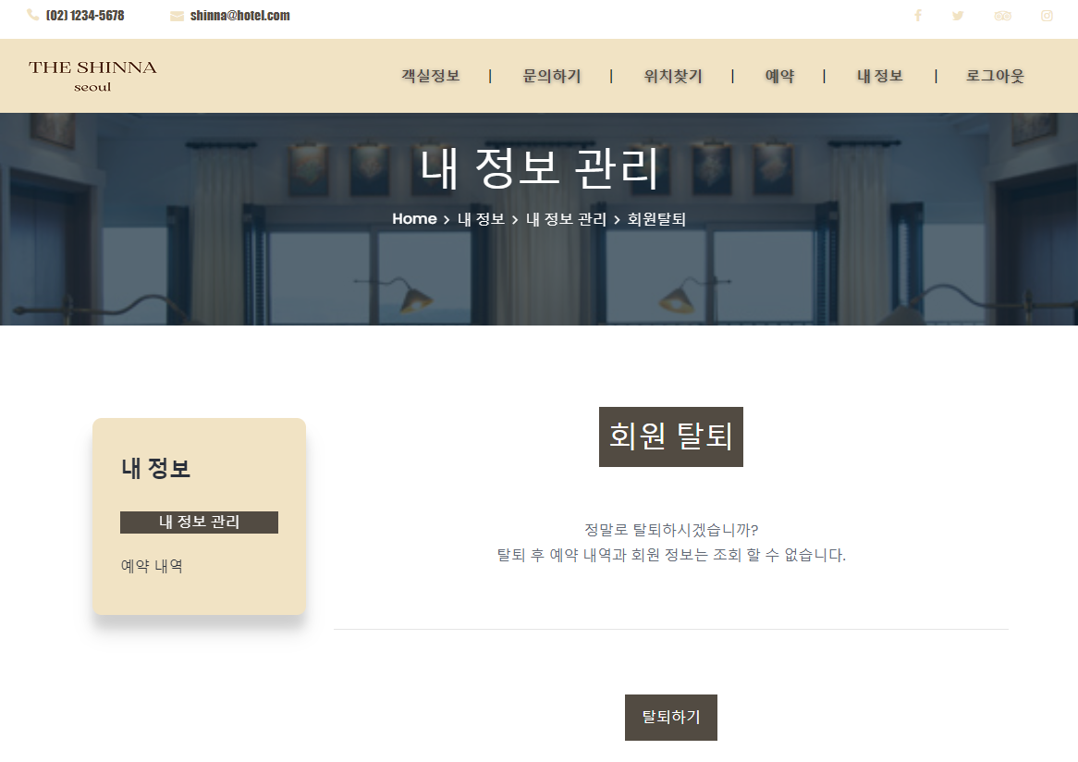
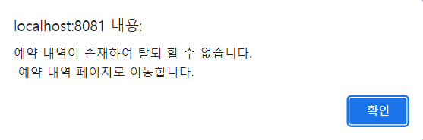
 | 프로젝트명 | 신나 호텔 | 팀명 | 조선왕조 | 날짜 | 2022-11-17
 | 사이트명 | 신라 호텔 | 페이지코드 | withdraw.jsp | 페이지 | 8-2
 | 화면경로 | 메인 페이지 ＞ 내 정보 ＞ 내 정보 관리 ＞ 회원 탈퇴
Description
1 | 회원 탈퇴 영역
1-1 | 회원 탈퇴 확인
2 | 예약 내역 존재 시 예약 페이지 이동
Abbreviation
1
회원 탈퇴
1-1
2
이전/다음장과 연결

Slide 22
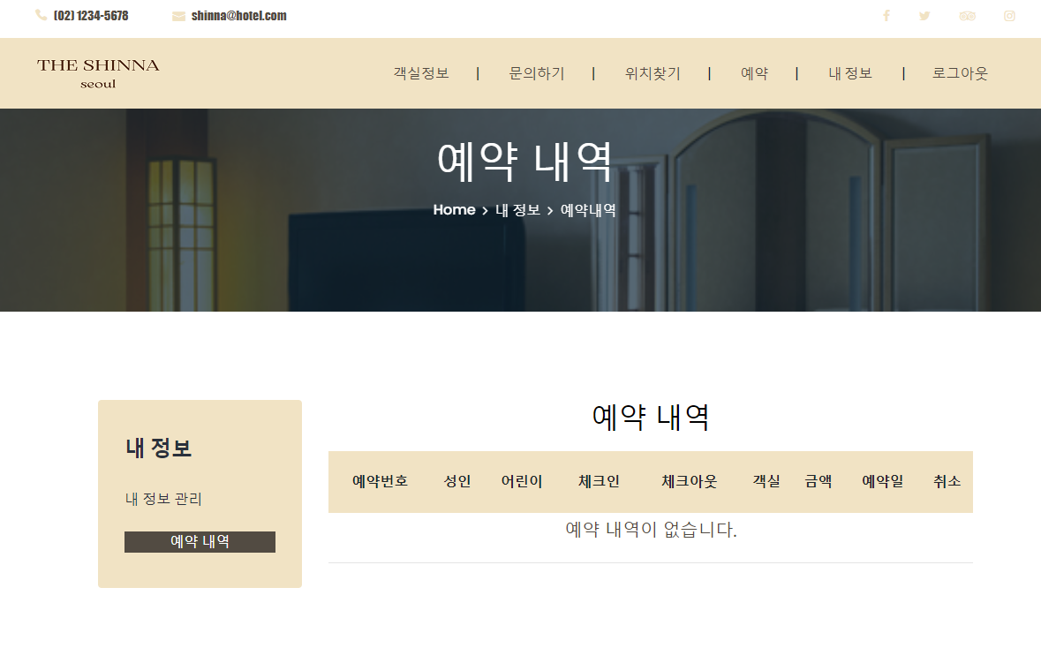
 | 프로젝트명 | 신나 호텔 | 팀명 | 조선왕조 | 날짜 | 2022-11-17
 | 사이트명 | 신라 호텔 | 페이지코드 | reservationlist.jsp | 페이지 | 8-3
 | 화면경로 | 메인 페이지 ＞ 내 정보 ＞ 예약 내역
Description
1 | 예약 내역 영역
1-1 | 리스트 없을 경우 ‘예약 내역이 없습니다 ‘표시
Abbreviation
1
1-1
이전/다음장과 연결

Slide 23
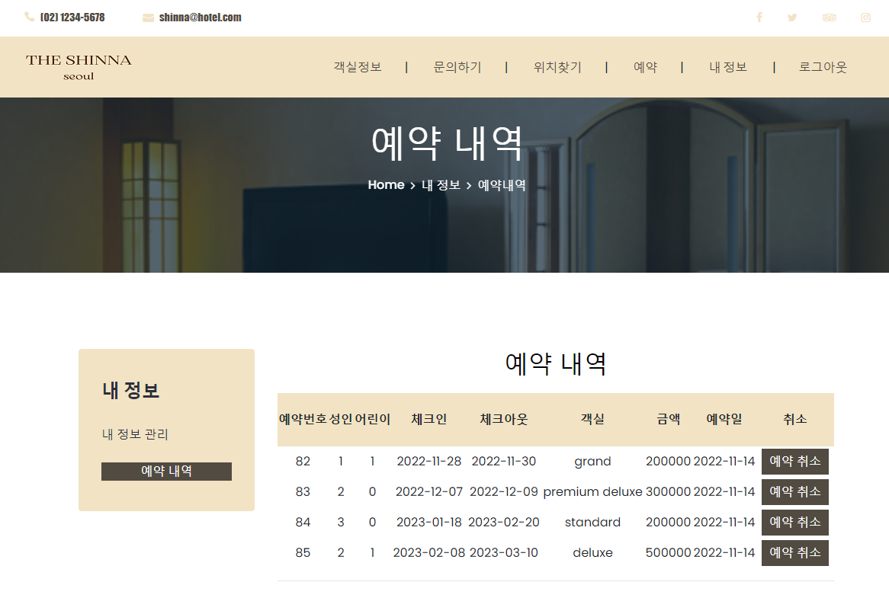
 | 프로젝트명 | 신나 호텔 | 팀명 | 조선왕조 | 날짜 | 2022-11-17
 | 사이트명 | 신라 호텔 | 페이지코드 | reservationlist.jsp | 페이지 | 8-4
 | 화면경로 | 메인 페이지 ＞ 내 정보 ＞ 예약 내역
Description
1 | 예약 내역 있을 경우 리스트 출력
2 | 예약 취소 – 리스트에서 없어짐
Abbreviation
1
2
이전/다음장과 연결

Slide 24
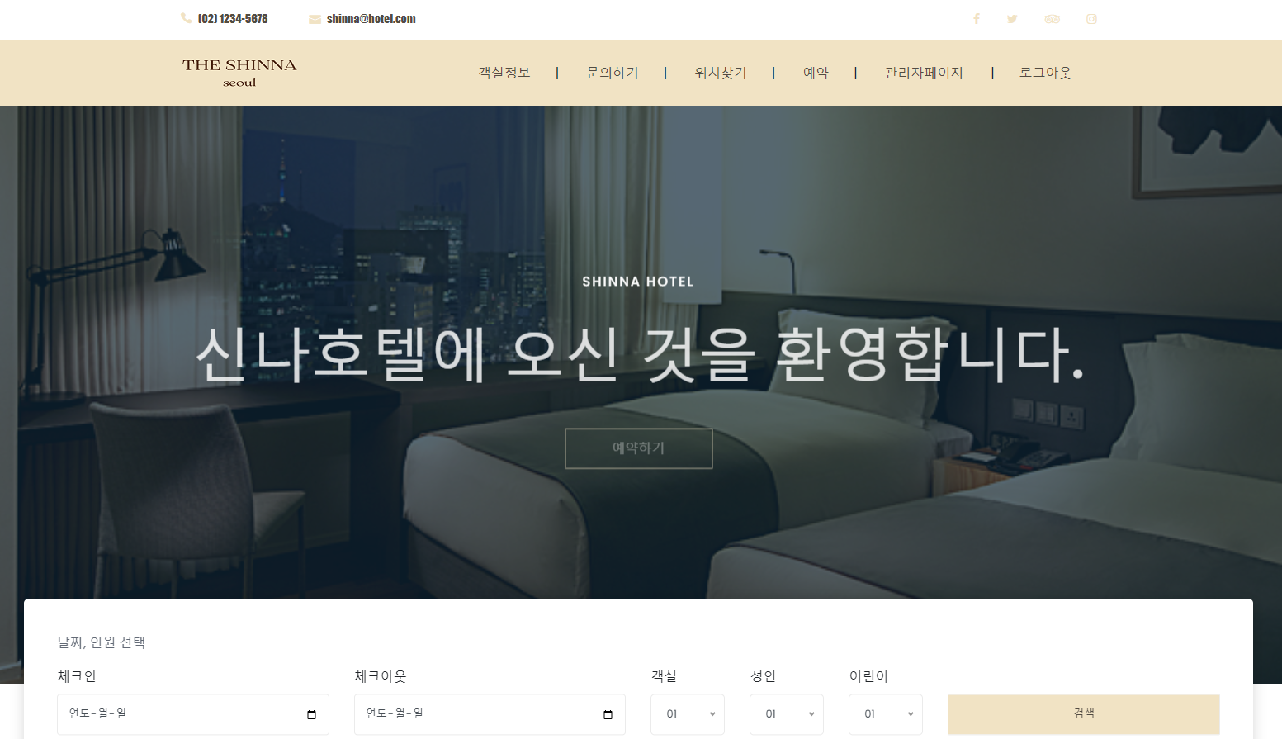
 | 프로젝트명 | 신나 호텔 | 팀명 | 조선왕조 | 날짜 | 2022-11-17
 | 사이트명 | 신라 호텔 | 페이지코드 | index.jsp | 페이지 | 9
 | 화면경로 | 메인 페이지 (관리자 모드)
1
Description
1 | 관리자 아이디 로그인 - 관리자 페이지로 이동
Abbreviation
이전/다음장과 연결

Slide 25
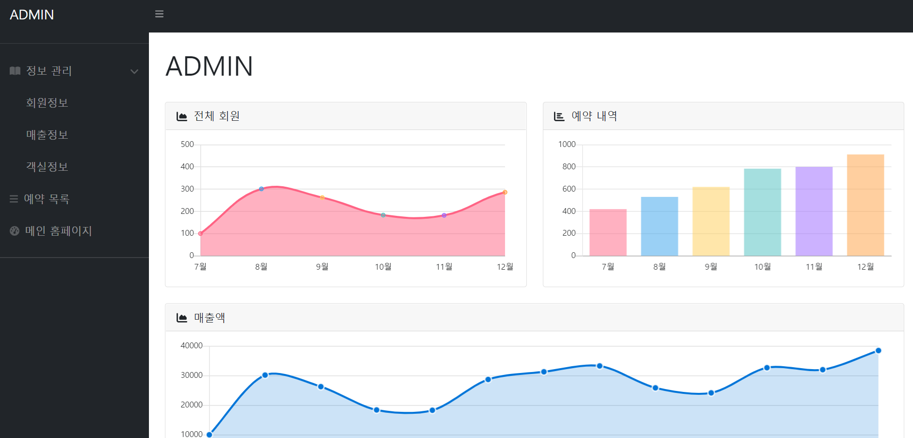
 | 프로젝트명 | 신나 호텔 | 팀명 | 조선왕조 | 날짜 | 2022-11-17
 | 사이트명 | 신라 호텔 | 페이지코드 | admin.jsp | 페이지 | 10
 | 화면경로 | Admin메인 페이지
1
3
Description
1 | ADMIN 메인화면 이동
2 | 해당 페이지 이동
2-1 | 회원,매출, 객실 정보 - 숨김, 보임
3 | 사이드바 - 숨김, 보임
4 | 입력 받은 데이터 그래프화
5 | 메일 홈페이지로 이동
Abbreviation
2
2-1
4
5
이전/다음장과 연결

Slide 26
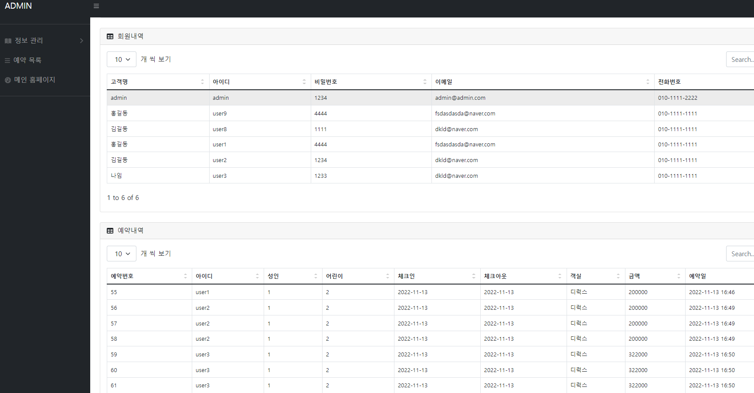
 | 프로젝트명 | 신나 호텔 | 팀명 | 조선왕조 | 날짜 | 2022-11-17
 | 사이트명 | 신라 호텔 | 페이지코드 | admin.jsp | 페이지 | 10-1
 | 화면경로 | Admin메인 페이지
Description
1 | 회원 정보 영역
2 | 예약 내역 영역
Abbreviation
1
2
이전/다음장과 연결

Slide 27
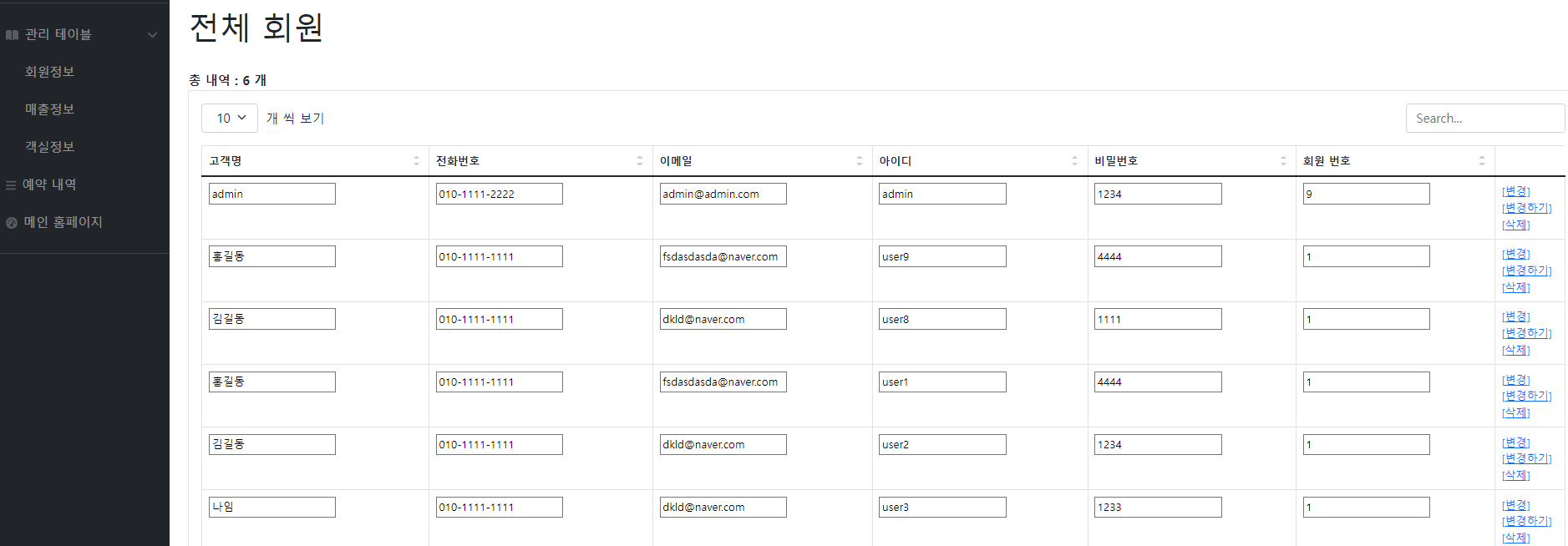
 | 프로젝트명 | 신나 호텔 | 팀명 | 조선왕조 | 날짜 | 2022-11-17
 | 사이트명 | 신라 호텔 | 페이지코드 | allmember.jsp | 페이지 | 11
 | 화면경로 | Admin메인 페이지 ＞ 회원 정보
Description
1 | 회원정보 페이지
2 | 회원 총 개수 보여줌
3 | 5개 10개 15개 선택하여 봄
4 | 검색하기
5 | 수정 영역
5-1 | Alert창 변경시작 텍스트박스에 변경내용 입력
5-2 | Prompt 비밀번호 입력창 입력 후 변경 완료
5-3 | Prompt 비밀번호 입력창 입력 후 삭제 완료
Abbreviation
1
2
3
4
5
5-1
5-2
5-3
이전/다음장과 연결

Slide 28
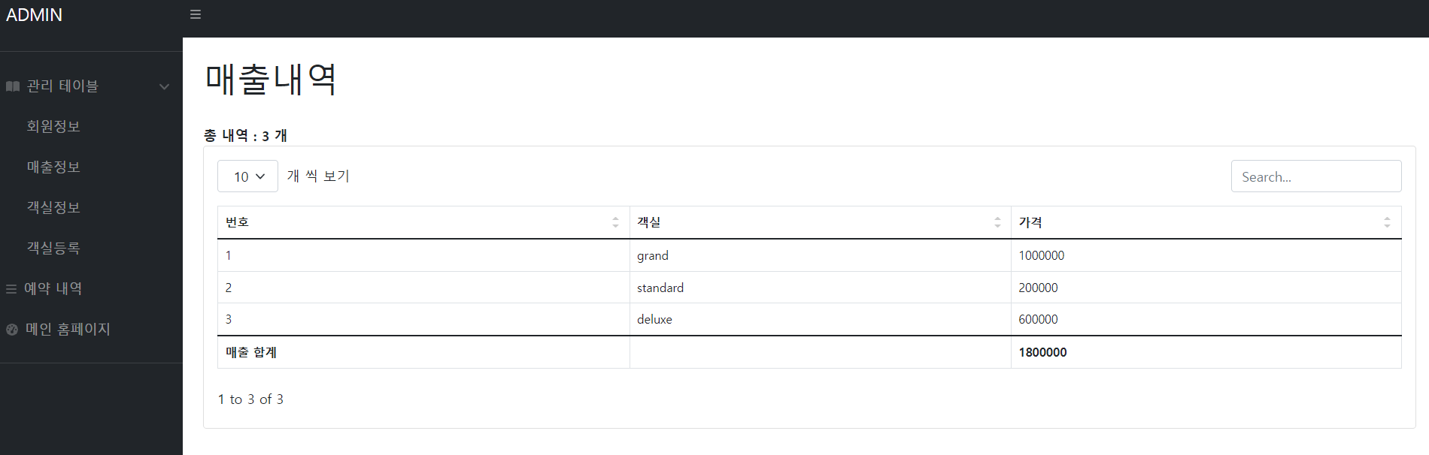
 | 프로젝트명 | 신나 호텔 | 팀명 | 조선왕조 | 날짜 | 2022-11-17
 | 사이트명 | 신라 호텔 | 페이지코드 | sales.jsp | 페이지 | 12
 | 화면경로 | Admin메인 페이지 ＞ 매출 정보
Description
1 | 매출정보 페이지
2 | 매출 내역 총 개수 보여줌
3 | 매출영역
3-1 | 매출 총액 표시
Abbreviation
2
1
3
3-1
이전/다음장과 연결

Slide 29
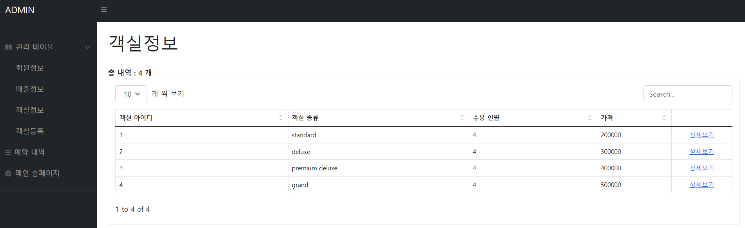
 | 프로젝트명 | 신나 호텔 | 팀명 | 조선왕조 | 날짜 | 2022-11-17
 | 사이트명 | 신라 호텔 | 페이지코드 | roomlist,.jsp | 페이지 | 13
 | 화면경로 | Admin메인 페이지 ＞ 객실 정보
Description
1 | 객실 정보 페이지
2 | 객실 정보 총 개수 보여줌
3 | 객실 정보 영역
3-1 | 상세보기 페이지 이동
4 | 객실추가 페이지 13-2p로 이동
Abbreviation
2
1
3-1
4
3
이전/다음장과 연결

Slide 30
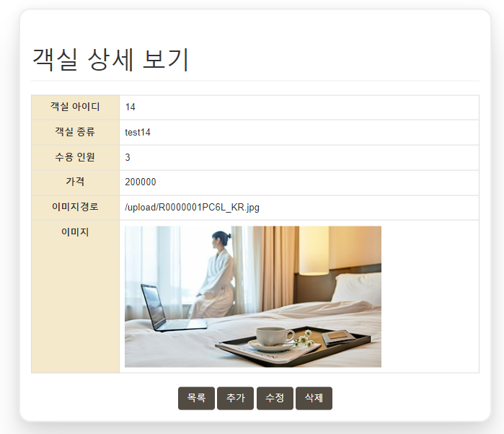
 | 프로젝트명 | 신나 호텔 | 팀명 | 조선왕조 | 날짜 | 2022-11-17
 | 사이트명 | 신라 호텔 | 페이지코드 | room_view.jsp | 페이지 | 13-1
 | 화면경로 | Admin메인 페이지 ＞ 객실 정보 페이지 ＞ 상세보기 페이지
Description
1 | 객실 상세정보 출력
2 | 13p 객실정보 페이지로 이동
3 | 13-2p 객실 추가 페이지로 이동
4 | 13-3p 객실 수정 페이지로 이동
5 | 객실 삭제 후 13p 객실 정보 페이지로 이동
Abbreviation
1
이전/다음장과 연결
2
3
4
5

Slide 31
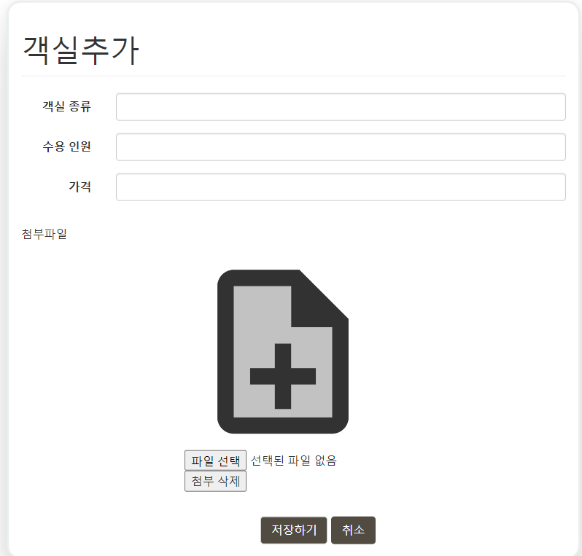
 | 프로젝트명 | 신나 호텔 | 팀명 | 조선왕조 | 날짜 | 2022-11-17
 | 사이트명 | 신라 호텔 | 페이지코드 | room_add.jsp | 페이지 | 13-2
 | 화면경로 | Admin메인 페이지 ＞ 객실 정보 페이지 ＞ 상세보기 페이지 ＞ 객실 추가 페이지
Description
1 | 추가할 방의 정보 입력
2 | 파일 첨부 시 썸네일 출력
3 | 파일 선택 시 파일의 이름 출력, 첨부 삭제 시 선택된 파일 삭제되며, 다시 파일 선택 가능
4 | 저장하기 클릭 시 DB에 정보 저장
Abbreviation
1
2
3
4
이전/다음장과 연결

Slide 32
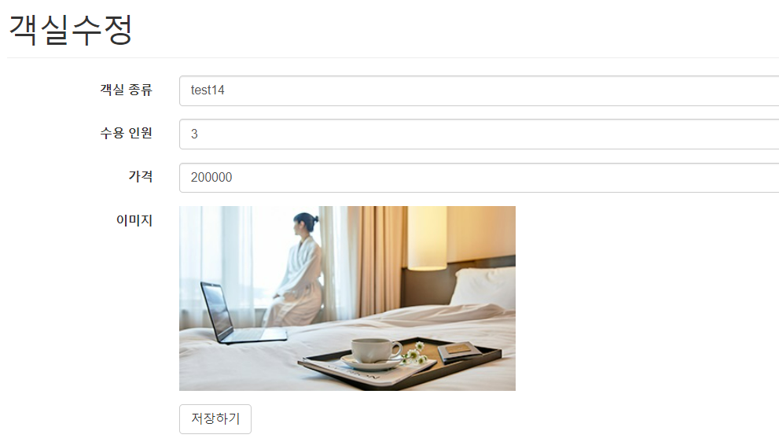
 | 프로젝트명 | 신나 호텔 | 팀명 | 조선왕조 | 날짜 | 2022-11-17
 | 사이트명 | 신라 호텔 | 페이지코드 | room_edit.jsp | 페이지 | 13-3
 | 화면경로 | Admin메인 페이지 ＞ 객실 정보 페이지 ＞ 상세보기 페이지 ＞ 객실 수정 페이지
Description
1 | 수정할 데이터 입력된 상태로 출력
2 | 수정한 객실의 상세보기 페이지로 이동
Abbreviation
1
2
이전/다음장과 연결

Slide 33
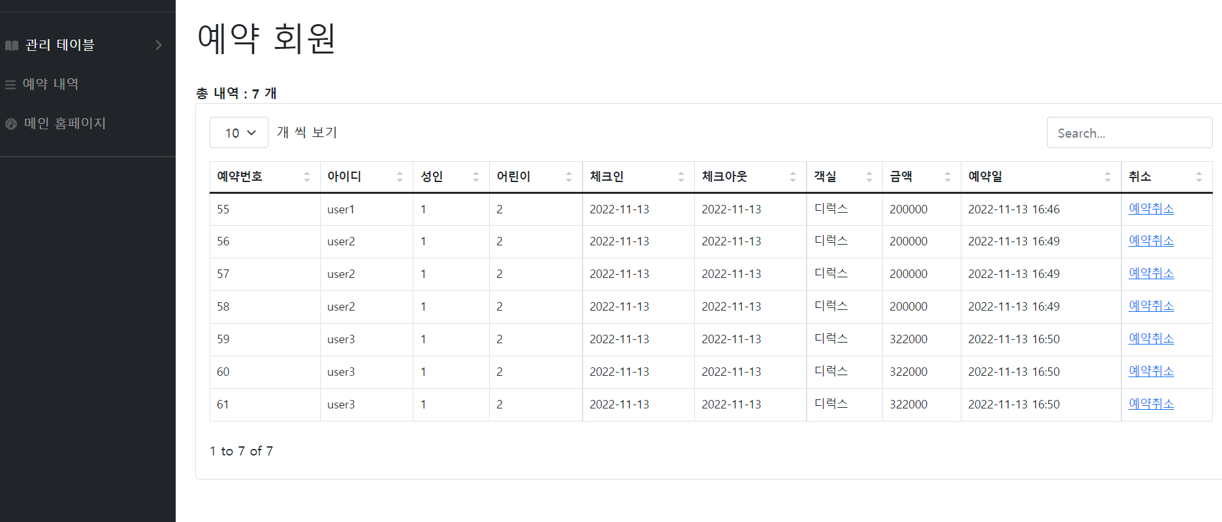
 | 프로젝트명 | 신나 호텔 | 팀명 | 조선왕조 | 날짜 | 2022-11-17
 | 사이트명 | 신라 호텔 | 페이지코드 | reservationlist.jsp | 페이지 | 14
 | 화면경로 | Admin메인 페이지 ＞ 예약 내역 페이지
Description
1 | 객실 정보 페이지
2 | 예약회원 영역
2-1 | 예약 취소 내역에서 사라짐
Abbreviation
1
2
2-1
이전/다음장과 연결

